Slide 1
Pixel-Adaptive Convolutional Neural Networks
김도이

Slide 2
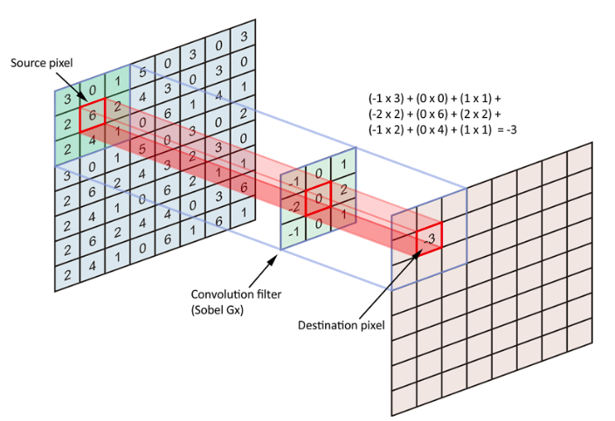

Drawbacks of Standard CNN
Spatial Sharing
모든 공간에서 filter 를 공유 → 파라미터 증가에 따른 연산속도 감소, 전체의 특징 추출에는 용이
전체 loss를 낮추는 방향으로 학습 → 각각 픽셀에 최적화 불가능
Content-Agonistic
한번 학습이 되면 input의 특성을 반영한 inference가 불가능
The sliding of the kernel over the input. Source: https://towardsdatascience.com/applied-deep-learning-part-4-convolutional-neural-networks-584bc134c1e2

Slide 3
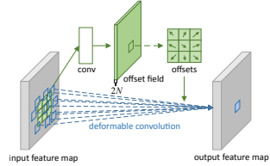
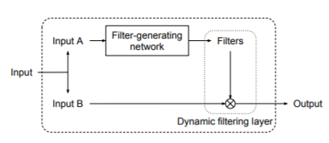
Related Work
Image adaptive CNN
content adaptive filtering
Dynamic filter networks
Deformable convolutional networks
Ex) bilateral filtering, guided image filtering, non-local means, propagated image filtering
auxiliary network로 filter 학습하며 filter bank parameter ↑
Feature map과 함께 픽셀 위치를 고르는 offset들도 학습
Jen-Hao Rick Chang, Yu-Chiang Frank Wang; Proceedings of the IEEE Conference on Computer Vision and Pattern Recognition (CVPR), 2015, pp. 10-18
B. De Brabandere, T. Tuytelaars, and L. V. Gool. Dynamic filter networks. In Proc. NIPS, pages 667–675, 2016
J. Dai, H. Qi, Y. Xiong, Y. Li, G. Zhang, H. Hu, and Y. Wei. Deformable convolutional networks. arXiv:1703.06211, 1(2):3, 2017

Slide 4

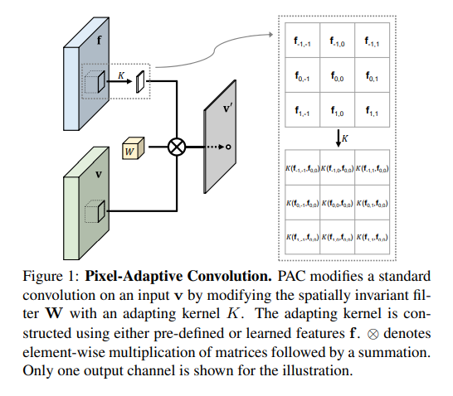




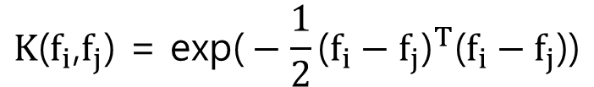
PAC
Guide image에서 나온 feature
adapting kernel $K$
adapting feature $f$
$f$ = (x, y, r, g, b)
학습 가능하도록 수정 가능
$$K\text{(}f_{i}\text{,}f_{j}\text{) = }\text{exp}\text{(}−\frac{1}{2}{\text{(}f_{i}−f_{j}\text{)}}^{T}\text{(}f_{i}−f_{j}\text{))}$$
Spatially invariant W
Image feature
Generalization
Spatial Convolution
Bilateral Filtering
Standard average pooling
Detail Preserving Pooling

Slide 5
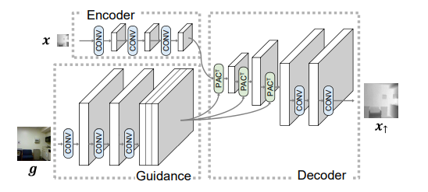
Deep Joint Upsampling Network
[32, 60, 80]
[1, 60, 80]
1/4
1/2
1
[32, 480, 640]
[1, 480, 640]
[48, 480, 640]
[1, 480, 640]

Slide 6
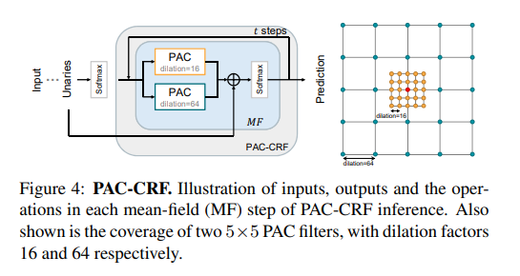
Efficient, learnable CRF with PAC
단항연산의 결과에서 PAC결과를 업데이트
Dilation 수 * t step 만큼 연산 후 최종 predict

Slide 7
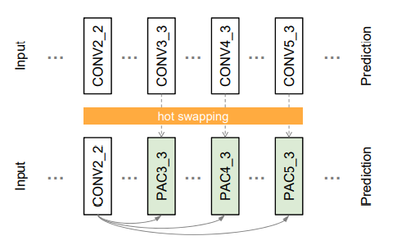
Layer hot-swapping with PAC
Fine tuning 과정에서 새로 추가되는 layer의 경우 random initialize
Layer Hot-swapping은 앞선 layer의 output을 guiding feature로 활용
- 파라미터 수는 기존과 동일
1/2
1/4
1/8

